Slide 1


DISTRISEGURIDAD
GESTORES DE CONVIVENCIA

Slide 2
LA CONVIVENCIA SE APRENDE, SE CONSTRUYE Y SE ENSEÑA
CONVIVENCIA Y CULTURA CIUDADANA
Es reconocer y tener presente que vivimos en comunidad con personas que disfrutan de los mismos derechos que nosotros
Respetar la diversidad de pensamientos
reconocer la igualdad
Conservar la calma frente a conflictos que se puedan solucionar con el dialogo.
Todos estos aspectos son importante a la hora de unir en armonía con nuestros semejantes.

Slide 3
LA CONVIVENCIA SE APRENDE, SE CONSTRUYE Y SE ENSEÑA
HERRAMIENTAS PARA LA CONVIVENCIA SANA Y PACIFICA
COMUNICACIÓN ASERTIVA
CULTURA DEL BUEN TRATO. “Existe un yo” “Existe otro”
RESPETO
TOLERANCIA

Slide 4
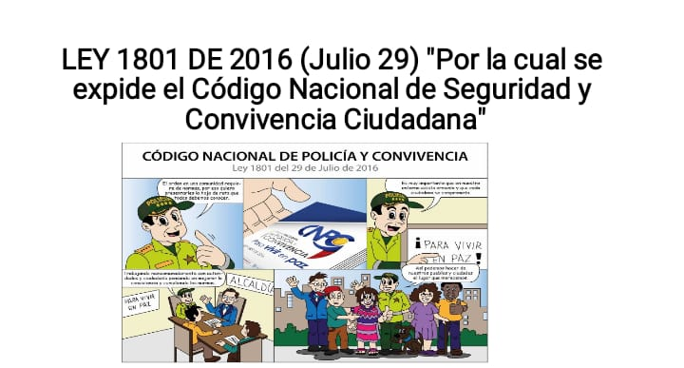

Slide 5
LA CONVIVENCIA SE APRENDE, SE CONSTRUYE Y SE ENSEÑA
ACTIVIDAD LUDICO PEDAGOGICA EN EL MANEJO Y RESOLUCION DE CONFLICTOS . “ Video Este no es mi problema “
https://youtu.be/30VWEsTvFVU?si=2rJBuixUKsN5og57
Tomando como referencia el video, ubícalo dentro de tu Entorno Educativo, Familiar y comunitario-
ANALISIS:
¿Qué acciones no se deben hacer o se están haciendo mal?
¿Que acciones se deben hacer bien o mejorar?
¿Qué propuestas tienes para la prevención de este conflicto, para una convivencia sana y pacifica?

